Slide 2
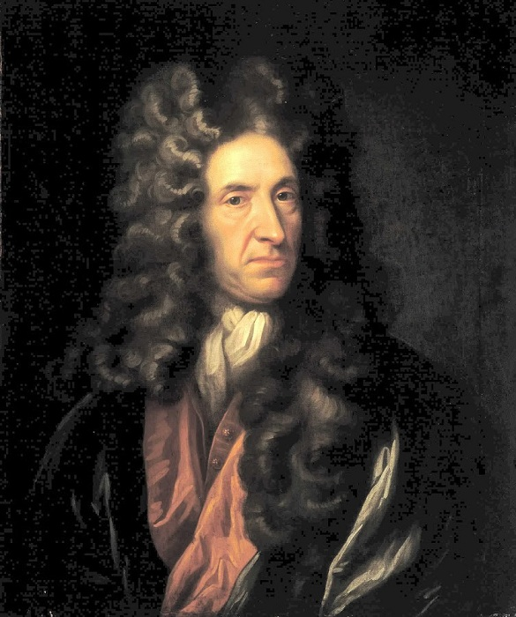
Даниель Дефо
(1660-1731)
Родился в семье мясоторговца, получил духовное образование и готовился в пасторы, но от церковной карьеры вынужден был отказаться. Занимался коммерческой деятельностью. В 1681 начал писать стихи на религиозные темы. Даниель Дефо́ ( имя при рождении Даниель Фо)— английский писатель и публицист. На протяжении многих лет возглавлял английскую разведку и контрразведку. Известен главным образом как автор «Робинзона Крузо».

Slide 3
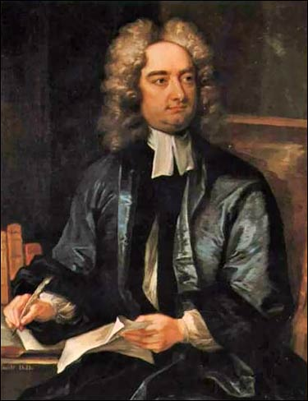
Джо́натан Свифт (1667-1745) — англо-ирландский писатель-сатирик, публицист, философ, поэт и общественный деятель. Свифт родился в ирландском городе Дублин в небогатой протестантской семье. Наиболее известен как автор знаменитой фантастической тетралогии «Путешествия Гулливера». Жил в Дублине , где служил деканом (настоятелем) собора Святого Патрика. Свифт энергично защищал права простых ирландцев и заслужил искреннее уважение с их стороны. В последние годы жизни Свифт страдал от серьёзного душевного расстройства. В 1742 году после инсульта Свифт потерял речь и (частично) умственные способности. Три года спустя Свифт скончался.

Slide 4
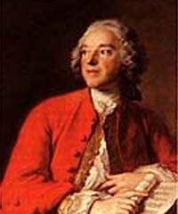
Пьер Огюстен Карон де Бомарше родился 24 января 1732 года в городе Париже. Сын парижского часовщика, сумевшего купить дворянское звание. Популярность Бомарше выросла ещё больше после появления его комедий «Севильский цирюльник» (1775) и «Женитьба Фигаро» (1784), которые сделали его самым любимым писателем Франции того времени

Slide 5
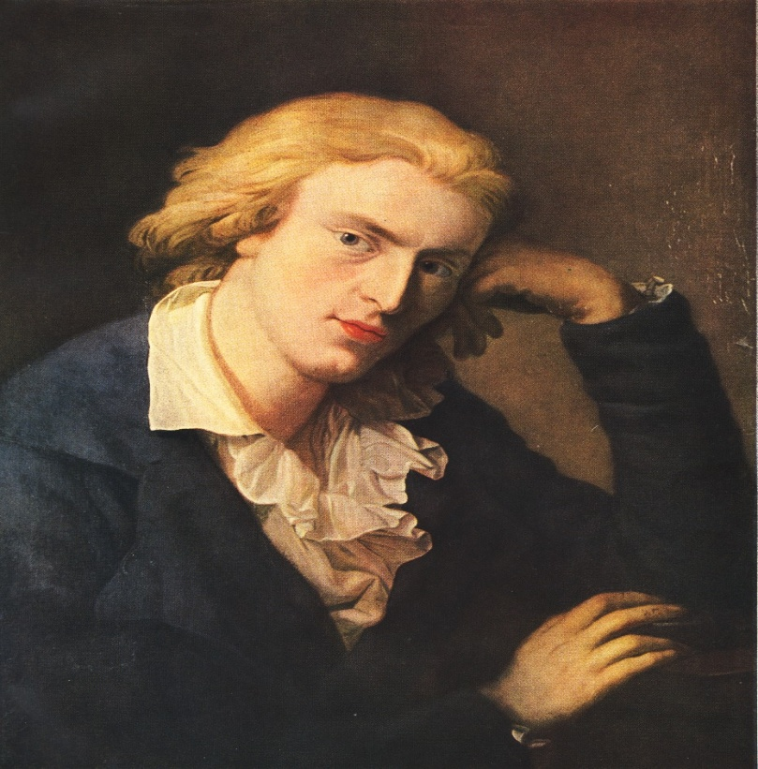
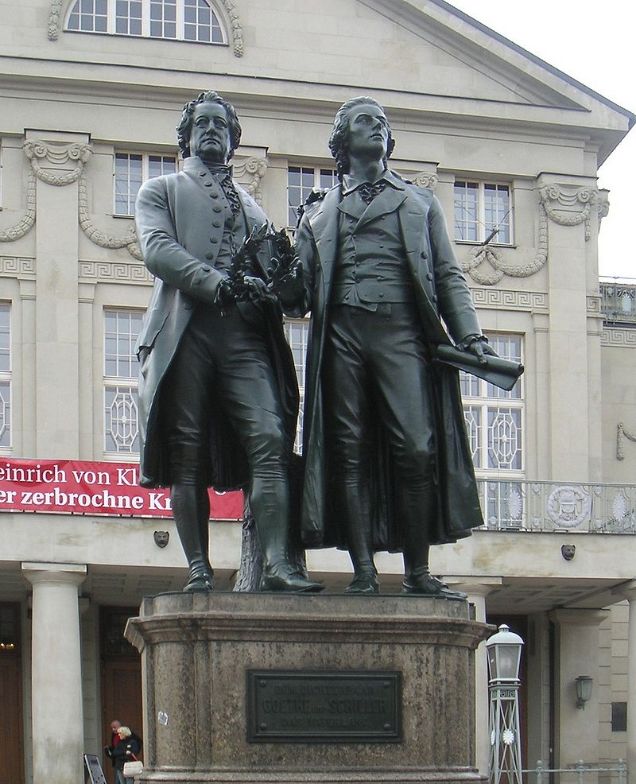
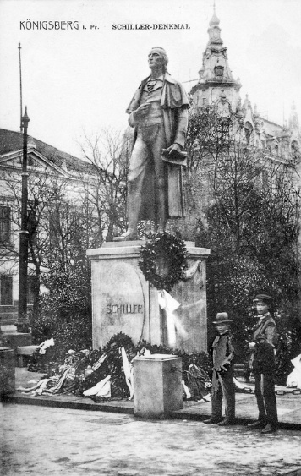
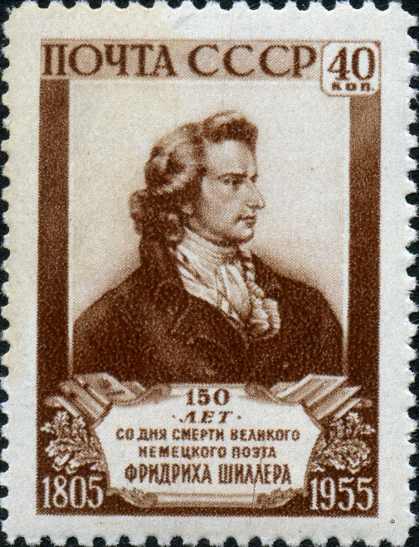
Фридрих Шиллер
(1759-1805)

Slide 6
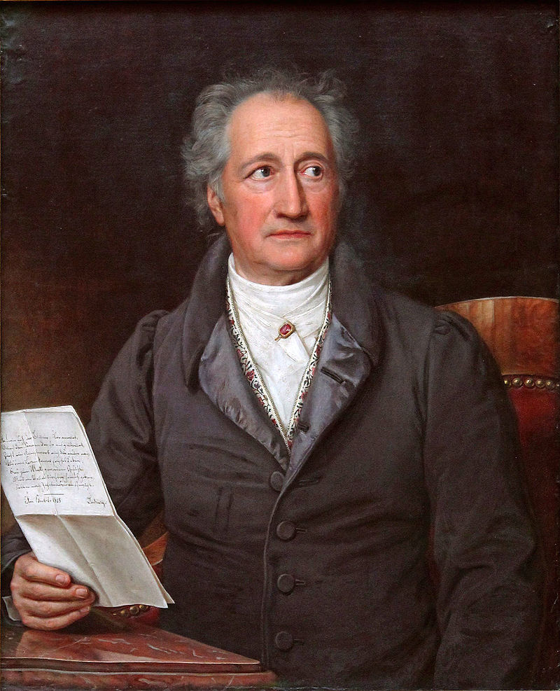
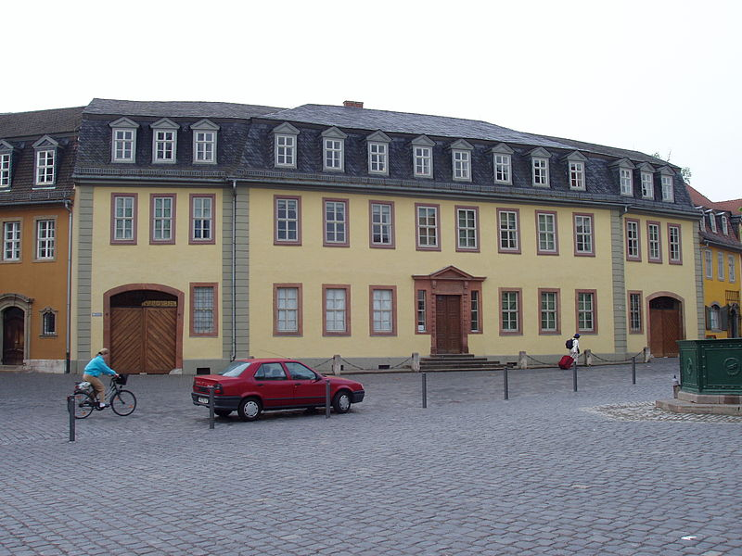
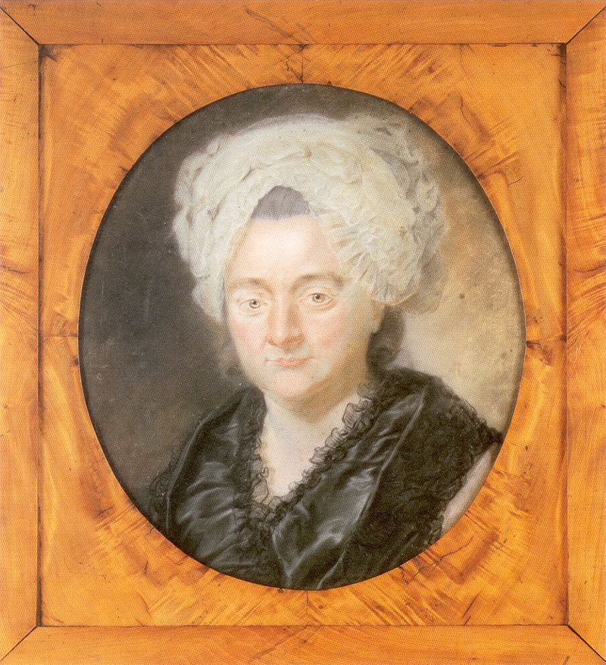
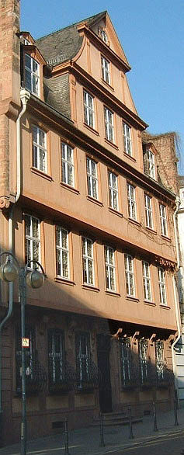
Иога́нн Во́льфганг Гёте — немецкий поэт, государственный деятель, мыслитель и естествоиспытатель. Родился в старом немецком торговом городе Франкфурте-на-Майне. Наиболее известным созданием Гёте является его трагедия «Фауст», над которой он работал в течение всей жизни.
Дом Гете в Ваймане
Мама Гете
Дом, где родился Гете

Slide 7
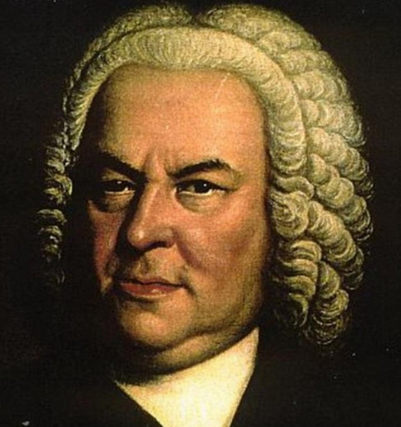
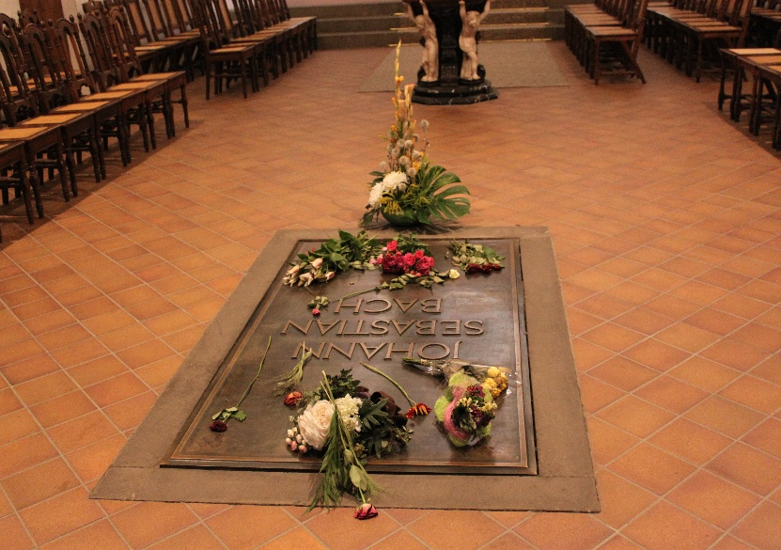
Иога́нн Себастья́н Бах — немецкий композитор
За свою жизнь Бах написал более 1000 произведений. В юности композитор много путешествовал по Германии, служил скрипачом, руководил придворным оркестром. При жизни Бах не был знаменит. Бах — мастер полифонии. После смерти Баха его музыка была практически забыта, но в XIX веке её вновь открыл для широкой публики Феликс Мендельсон.
Могила Иоганна Баха

Slide 8
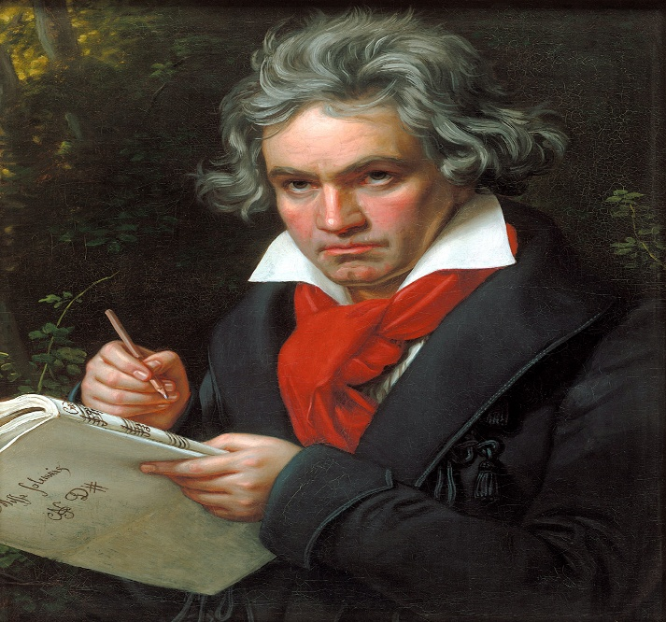
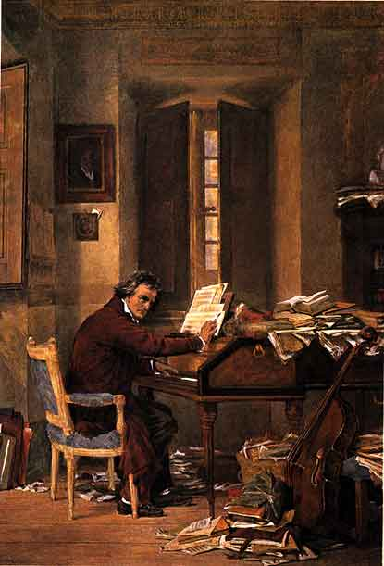
Лю́двиг ван Бетхо́вен — немецкий композитор и пианист.
После 1812 года творческая активность композитора на время падает. Однако через три года он начинает работать с прежней энергией. В это время созданы фортепианные сонаты с 28-й по последнюю, 32-ю, две сонаты для виолончели, квартеты, вокальный цикл «К далёкой возлюбленной» .Девятая симфония была исполнена в 1824 году. Публика устроила композитору овацию.

Slide 9
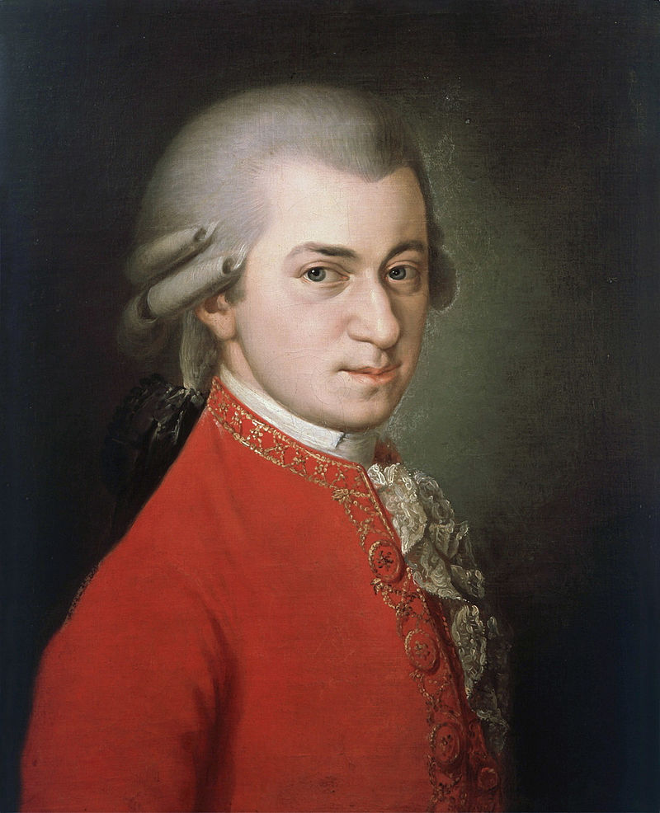
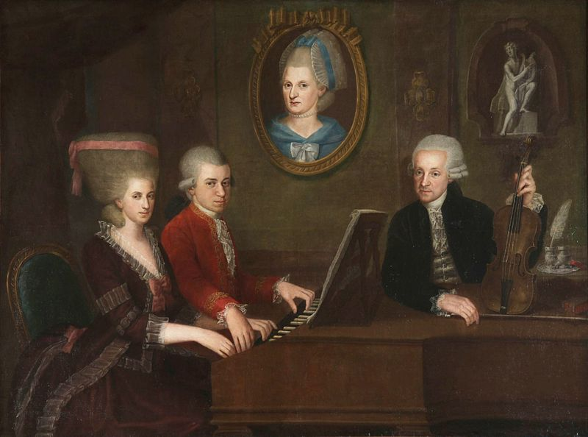
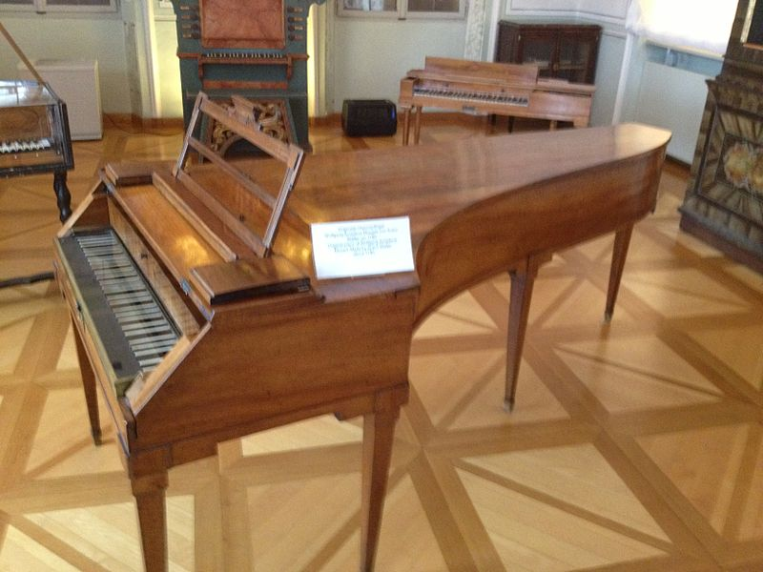
Во́льфганг Амадéй Мо́царт- один из самых популярных классических композиторов. В 4 года сочинил свой первый концерт, в 12 лет написал оперу, в 14 лет стал академиком самой престижной музыкальной академии в Италии. В 1786 г. состоялась премьера оперы «Женитьба Фигаро». Успех оперы был огромен. С января 1791 года в творчестве Моцарта наметился небывалый подъём, являвшийся завершением творческого спада 1790 года

